Slide 1

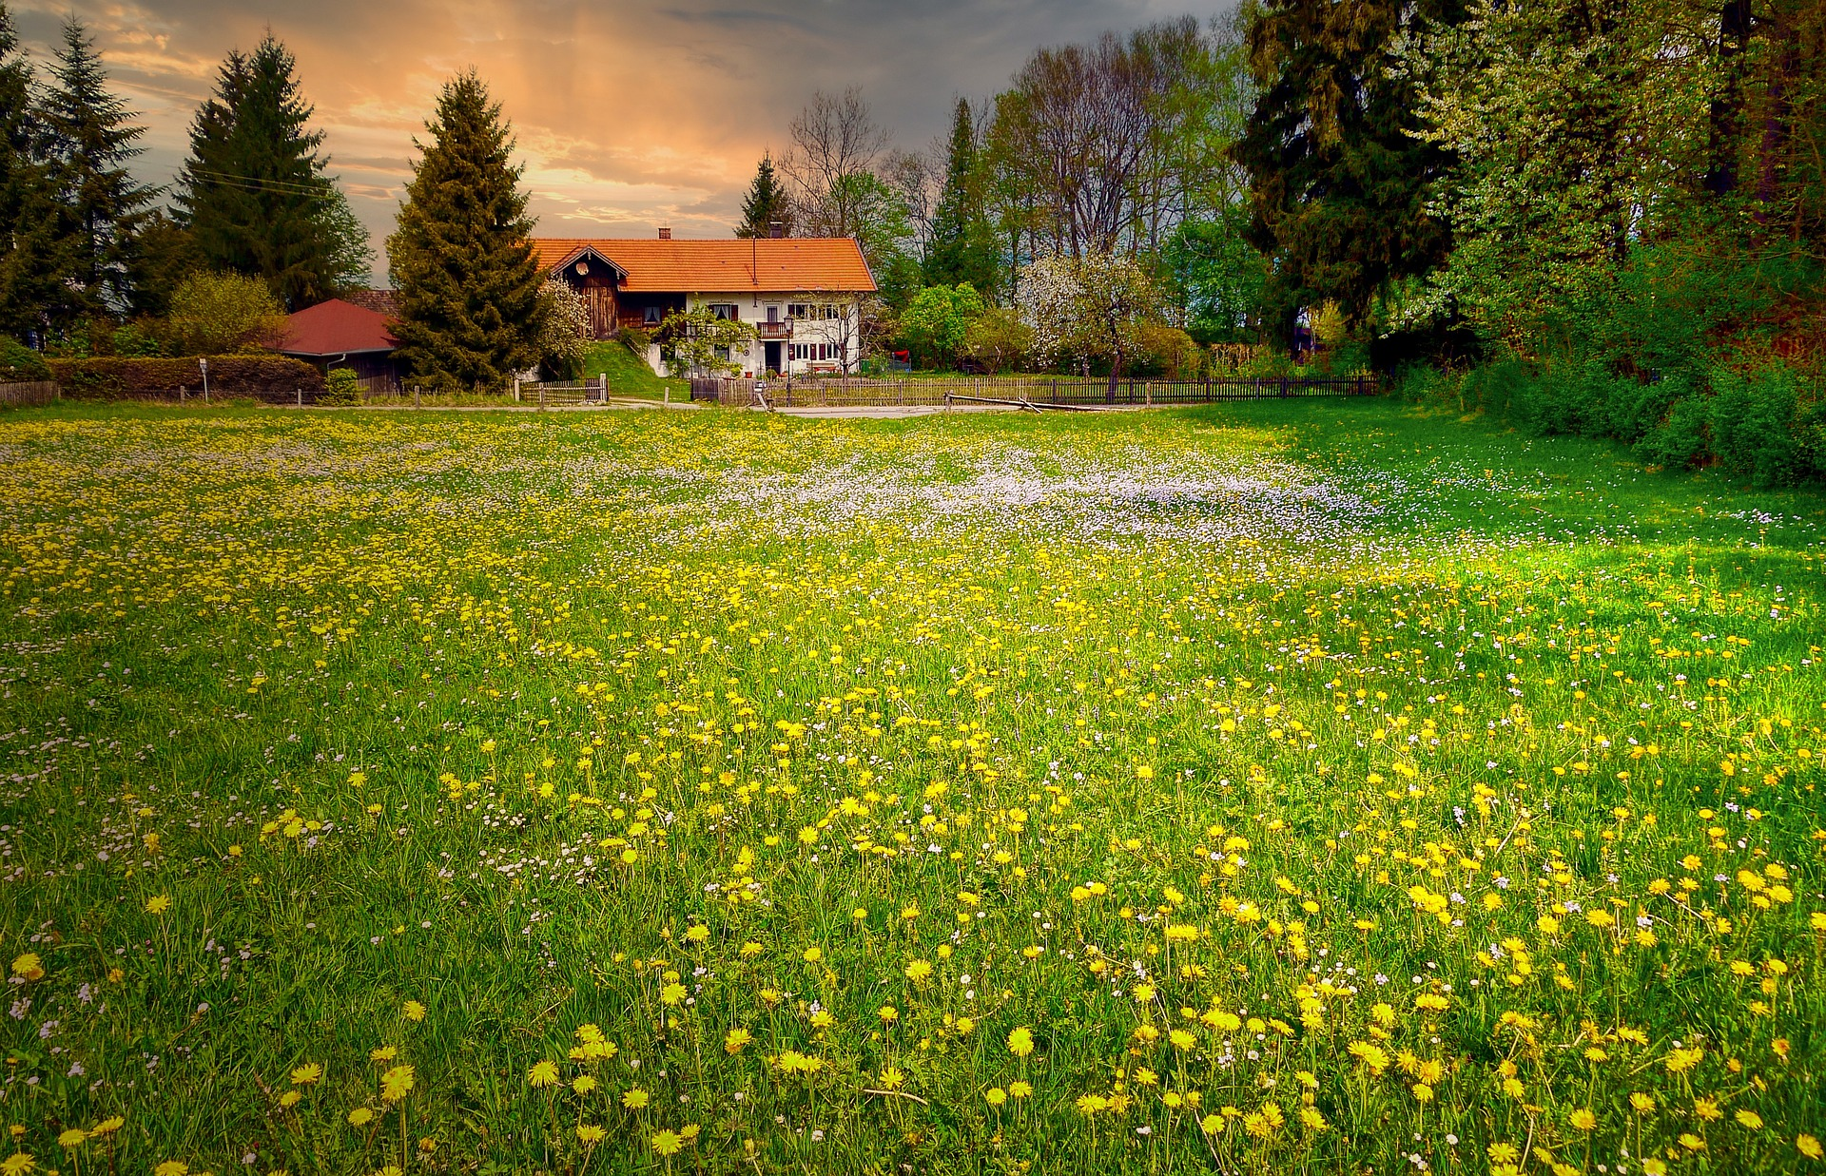
SMART FARM
PROGETTO PER INGEGNERIA DEL SOFTWARE AVANZATA
Dott. Furini Francesco
Dott. Zerbinati Alessandro

Slide 2
INDICE
Descrizione del caso d’uso
Specifiche da soddisfare
Progettazione UML
Implementazione
Tecnologie Utilizzate
Test
Deployment

Slide 3
GESTIONE DI UNA FATTORIA INTELLIGENTE
Descrizione del caso d’uso
L’applicativo desktop Smart Farm è stato progettato per permettere ad un’azienda agricola di medie-grandi dimensioni di gestire le varie aree produttive di cui dispone.
L’applicativo è personalizzabile per gestire diversi allevamenti e piantagioni.
Oltre a fungere da gestionale, l’obiettivo è quello di facilitare il monitoraggio del terreno tramite sensori IoT che rilevano diversi parametri, monitorare il sistema di irrigazione e la produzione generale.

Slide 4
GESTIONE DI UNA FATTORIA INTELLIGENTE
Funzionalità principali di alto livello
Login e area personale – per l’accesso alle informazioni dell’account.
Admin page – ruolo per il proprietario dell’azienda, in grado di gestire i propri dipendenti e assegnare ruoli.
Piantagione page – permette di manipolare le piantagioni. Dalla pagina si accede ad altre due aree: gestione irrigazione e gestione zone.
Allevamento page – permette di suddividere gli animali della fattoria in varie stalle e tenere traccia del rendimento dell’intera fattoria.

Slide 5
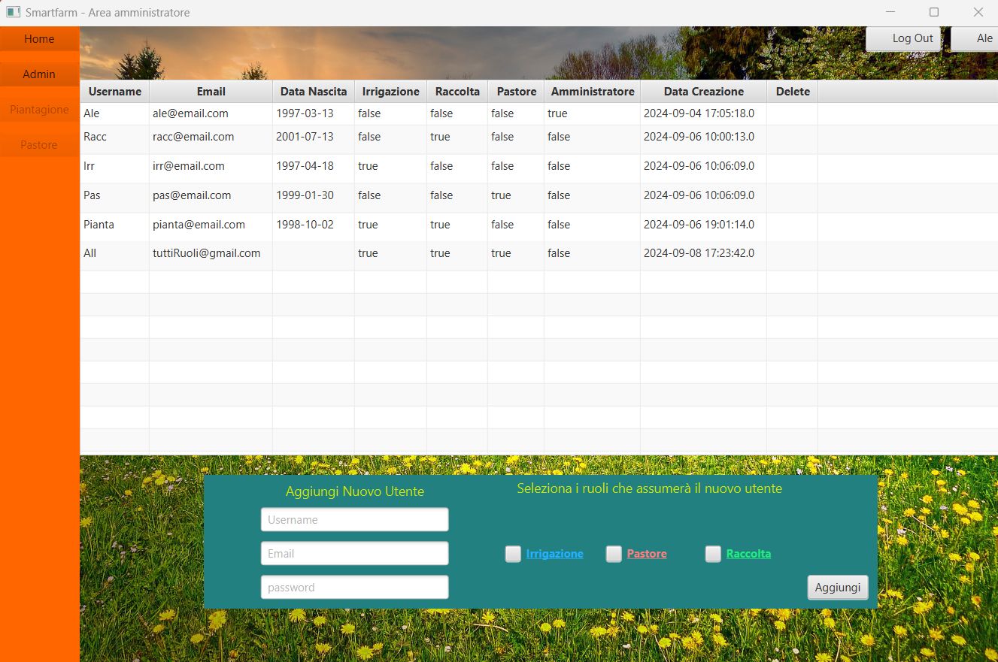
Specifiche - Admin
L’utente che accede alla pagina Admin deve poter:
Visualizzare tutti gli utenti nel database;
Aggiungere, modificare o eliminare un utente;
Definire Username, Email e Password per un nuovo utente e attivarne l’area di competenza. I nuovi utenti riceveranno la password e lo username dall’admin e potranno modificarli al primo login.
Questo meccanismo è pensato per la gestione di un’azienda con molti dipendenti, per mantenere il principio Least Privilege e separare le funzioni degli utenti.

Slide 6
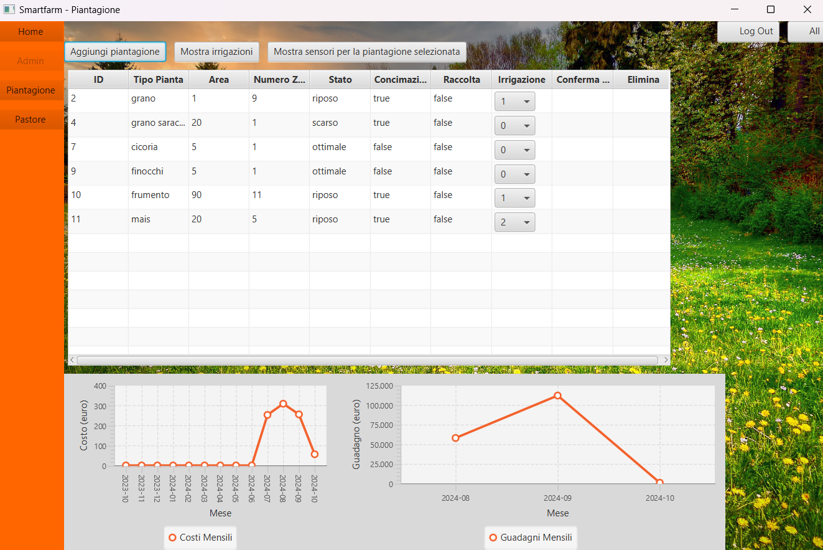
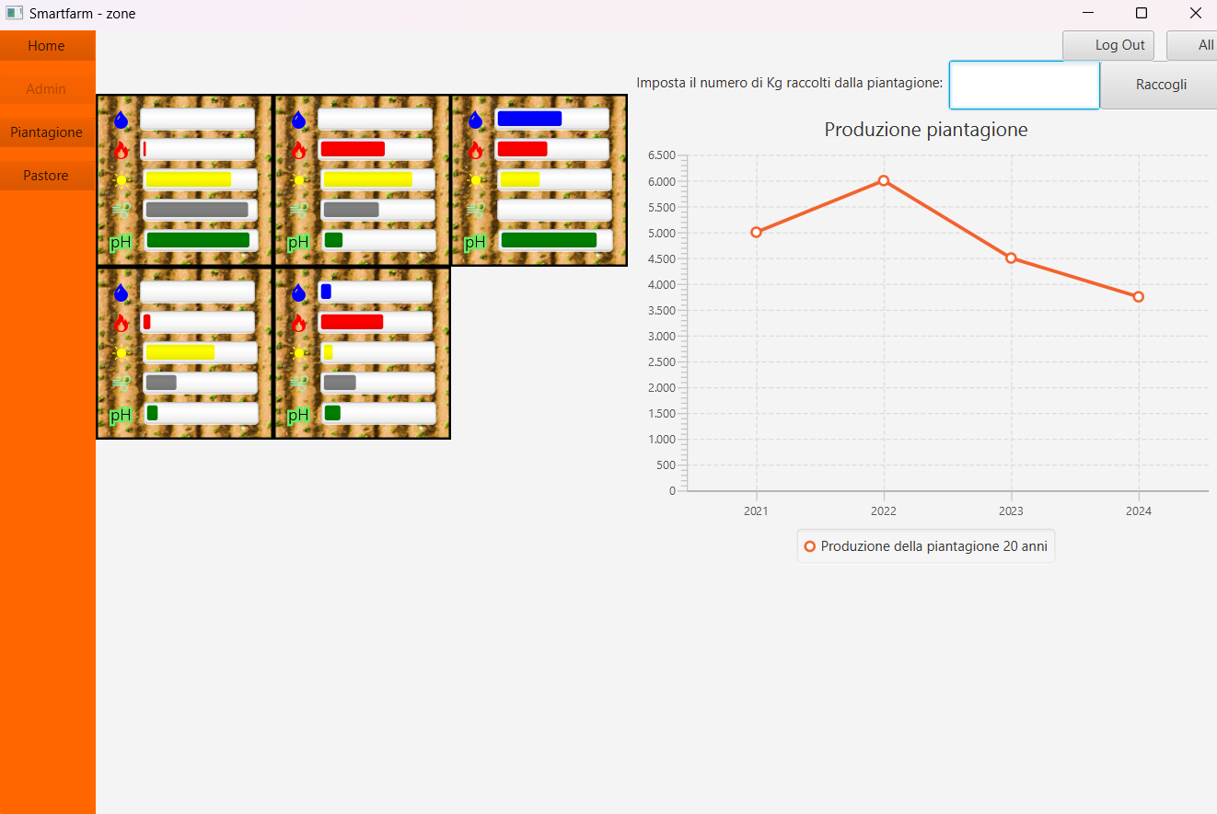
Specifiche - Piantagione
L’utente che accede alla pagina Piantagione deve poter:
Vedere la lista di tutte le piantagioni.
Confrontare spese e guadagni tramite grafici.
Visualizzare dettagli della singola piantagione: sensori presenti nelle zone.
Configurare l’irrigazione automatica per una piantagione.

Slide 7
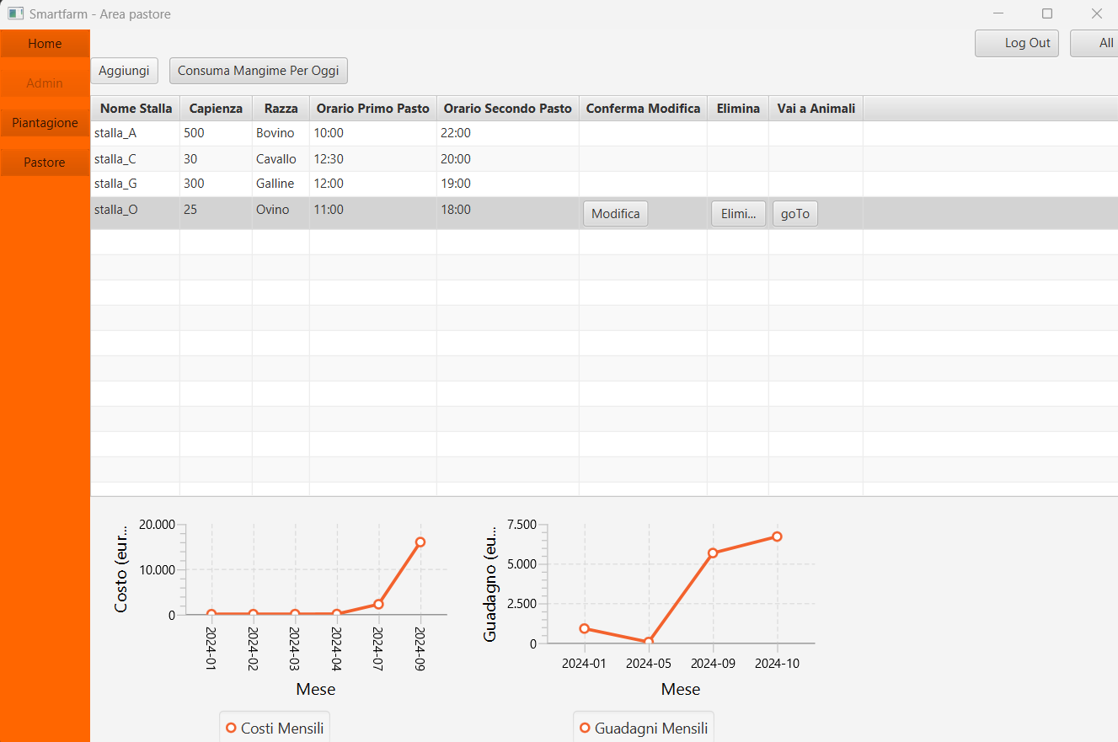
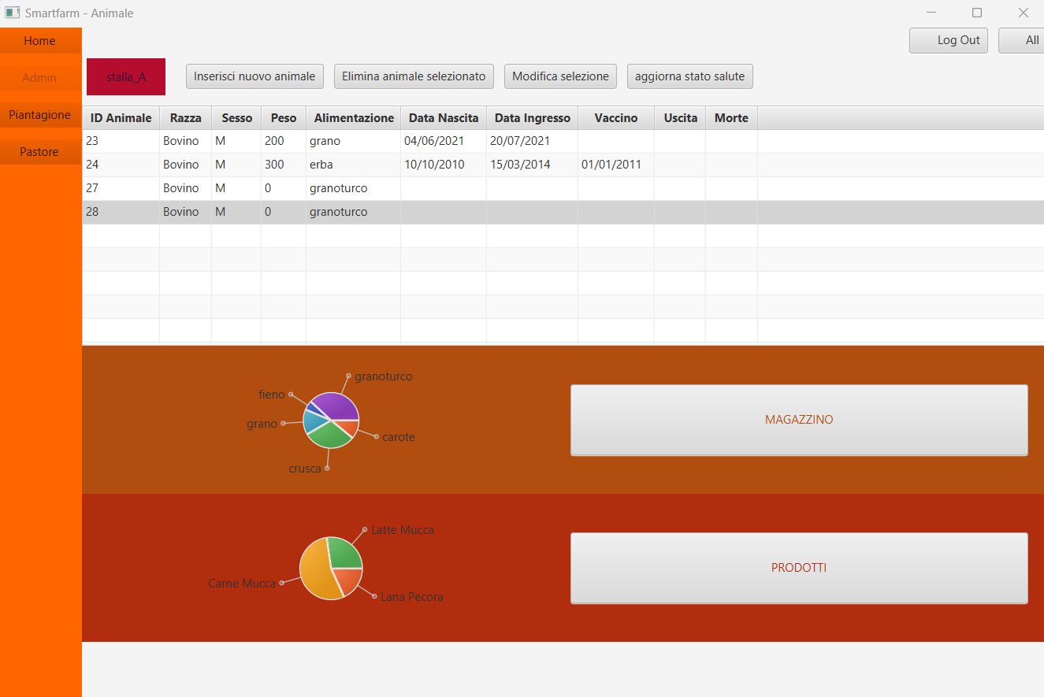
Specifiche - Allevamento
L’utente che accede alla pagina Allevamento deve poter:
Visualizzare e gestire tutte le Stalle.
Visualizzare costi e guadagni dell’ultimo anno prodotti dagli allevamenti.
Automatizzare il consumo di mangime giornaliero.
Visualizzare gli animali di una stalla e gestire visite veterinarie.
Gestire le scorte di mangime nel magazzino.
Gestire la produzione degli allevamenti.

Slide 8
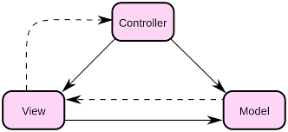
Progettazione e UML
L’applicazione è stata progettata secondo il pattern MVC in modo top-down.
Partendo dallo schema ER entità-relazione si è ottenuta la definizione del database.
Le classi sono state generate nel seguente ordine di macrocategorie MVC:
Model – Lo schema del database viene mappato con le classi Model Object e l’accesso CRUD gestito all’interno delle classi DAO e DAO implementation.
View – Per ogni pagina visualizzabile dell’applicazione si definisce un file fxml, contenente gli elementi grafici da gestire unicamente tramite il controller associato
Controller – ogni view possiede un unico controller java che gestisce ogni evento e visualizzazione, accedendo ai metodi del DAO per recuperare o manipolare i dati dal database.
Questo pattern consente una separazione netta tra database, interfaccia utente e logica di business.

Slide 9
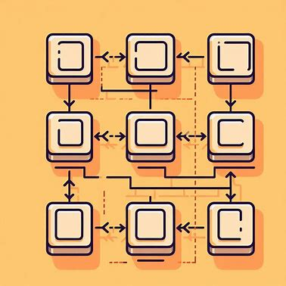
Progettazione e UML
Flusso dei dati per la gestione di una Stalla (esempio):
Stalla.java – mappa i campi della tabella Stalla e fornisce i getter e setter
DatabaseConnection.java – centralizza la connessione col database, utilizzata da DAOFactory in modo statico
DAOFactory.java – centralizza le chiamate alle implementazioni dei DAO
GenericDAO.java – interfaccia generica per tutti i DAO che definisce i metodi CRUD
StallaDAO.java – interfaccia che estende GenericDAO definendo metodi specifici
StallaDAOImpl.java – implementa l’interfaccia con metodi che accedono al database
PastoreController.java – collega oggetti fxml con dati recuperati dai DAO.
pastorePage.fxml – mostra gli elementi grafici a schermo
MainApp.java – entry point dell’applicazione che porta alla Home.

Slide 10
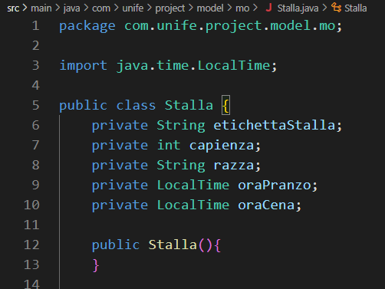
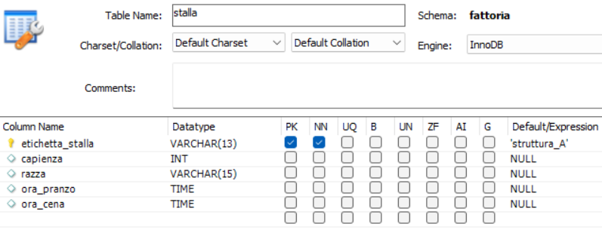
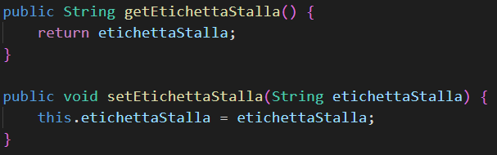
Implementazione (Model Object)
Variabili private
Stalla.java
Mappatura 1:1 con la tabella MySQL omonima. Classe POJO contenente i metodi getter e setter per definire gli oggetti usati in StallaDAOImpl.
Tabella MySQL di stalla
Metodi getter e setter

Slide 11
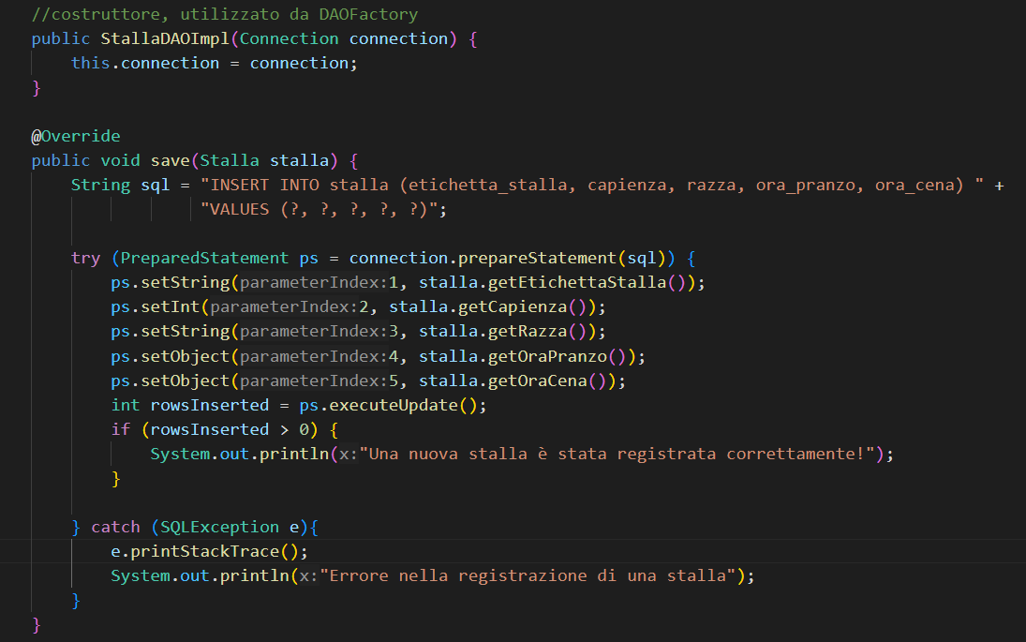
Implementazione (Data Access Object)
StallaDAOImpl.java
In questo snippet viene mostrato il metodo costruttore della classe, sfruttato da DAOFactory per aprire la connessione al database.
Uno dei metodi implementati è ‘save’. L’Override viene richiesto dall’interfaccia GenericDAO, estesa con StallaDAO.
Questo metodo esegue un inserimento dentro il database tramite la query INSERT INTO (*) VALUES (*).
Il PreparedStatement inserisce i valori presi da dentro l’oggetto stalla passato come argomento nella chiamata di funzione.
Viene eseguita la query SQL o lanciata un’eccezione.

Slide 12
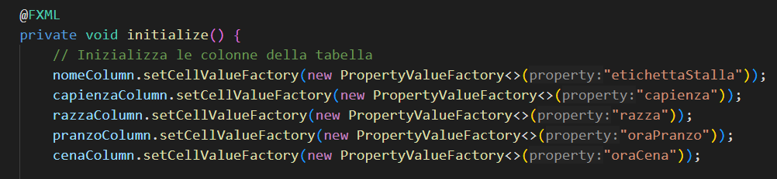
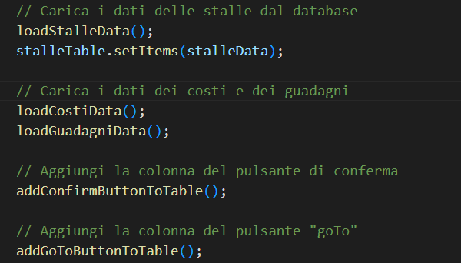
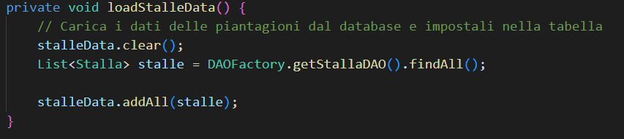
Implementazione (Controller)
PastoreController.java
Definisce il comportamento di ogni elemento FXML.
Nello snippet un’estratto del controller che ridefinisce il metodo ‘initialize()’, chiamato automaticamente al caricamento della pagina.
Qui si preparano le colonne di una tabella per mostrare i dati di Stalla.
Sempre all’interno di initialize() è impostata la chiamata al metodo ‘loadStalleData()’ che viene mostrato nella terza immagine.
Questo metodo sfrutta DAOFactory per accedere al database e recuperare tutti i record di Stalla, indirettamente.
Il risultato viene salvato in una List<Stalla> ‘stalleData’ privata che viene poi usata come argomento per il metodo ‘setItems()’ una volta che loadStalleData() è stata eseguita.

Slide 13
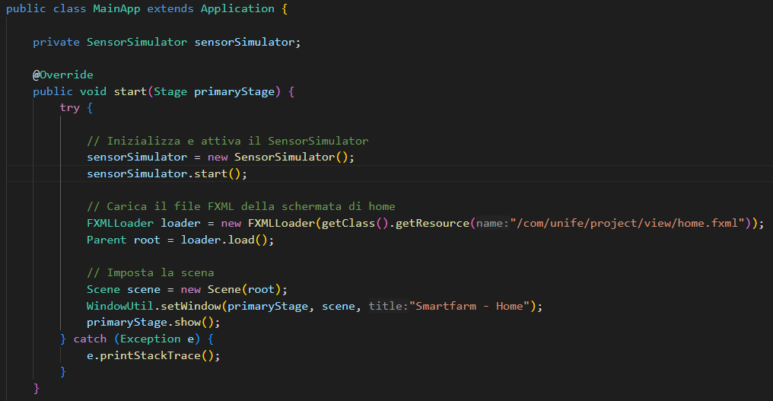
Implementazione (Entry Point)
MainApp.java
start () : prima di avviare l’app lancia uno script timerizzato che simula ogni 5 minuti una rilevazione di ogni sensore attivo nel database, come se avesse dati in tempo reale. Poi carica il file ‘home.fxml’ e il suo controller, mostrando quindi la pagina di benvenuto dove è presente il login. Start viene chiamato in automatico all’entrata dell’app.
Stop() : viene chiamato in automatico alla chiusura dell’app. si occupa di chiudere le connessioni con il database e ferma anche lo script che simula i sensori.

Slide 14
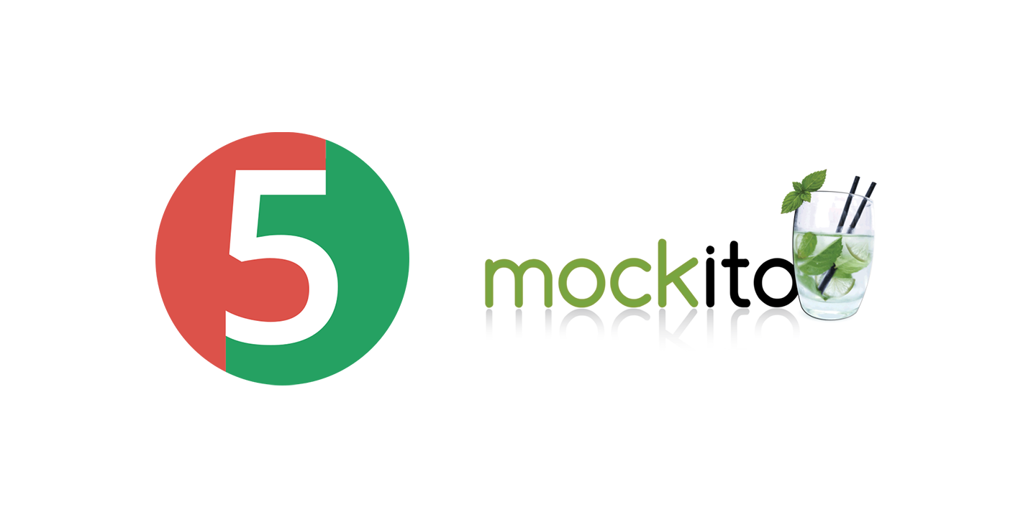
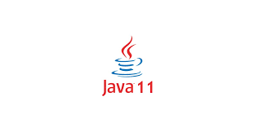






Tecnologie utilizzate
JUnit e Mockito come framework per il testing.
Docker per la conteinerizzazione dell’app; DockerHub per ospirare le immagini.
Java V11 come linguaggio di programmazione principale.
Maven per il building e la gestione delle dipendenze.
GitHub come Version Control System e repository remoto; GitHub Actions come gestore della pipeline CI/CD.
JavaFX per la definizione di un’interfaccia grafica; VcxSrv per abilitare JavaFx dal container.

Slide 15
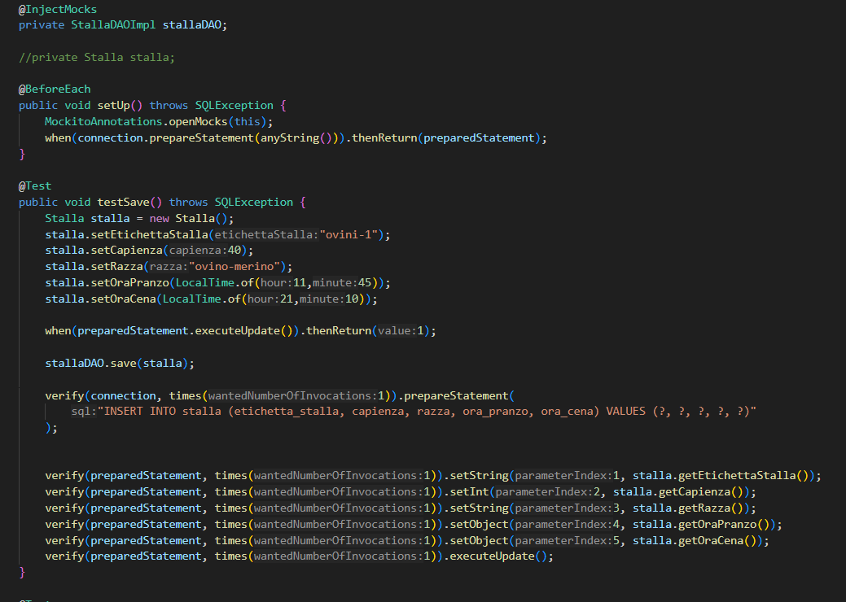
Test
Ecco un esempio dei test che sono stati effettuati, in questo caso si sta controllando che il metodo save della classe StallaDAO consenta l’ inserimento nella tabella stalla di un nuovo record, prendendo le informazioni dall’oggetto omonimo appena creato.
Il metodo setUp con l’annotazione di Junit Jupiter @BeforeEach permette di simulare la connessione al database prima di ogni test.

Slide 16
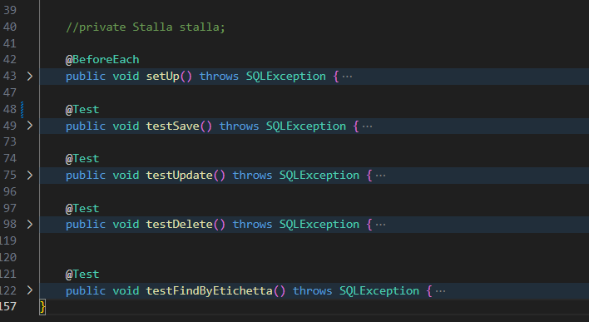
Test
Complessivamente sono stati realizzati ed eseguiti più di 60 test sui metodi CRUD implementati nelle classi DAOImpl, come quello appena visto. Per ottenerli è stato utilizzato il framework Mockito, con i suoi metodi che hanno permesso di simulare la connessione al database e di verificare il comportamento dei vari metodi utilizzati nei Data Access Object(verify), inoltre è stato utilizzato il framework Junit già citato nella pagina precedente.

Slide 17


Deployment
Per il deployment dell'applicazione sono stati utilizzati DockerHub e Github Actions, che hanno permesso di costruire una pipeline di Continuous Integration e Continuous Deployment.
La pipeline permette di testare automaticamente l'applicazione ad ogni push sul branch main e di rilasciare una versione aggiornata delle immagini docker dell'applicazione.

Slide 18
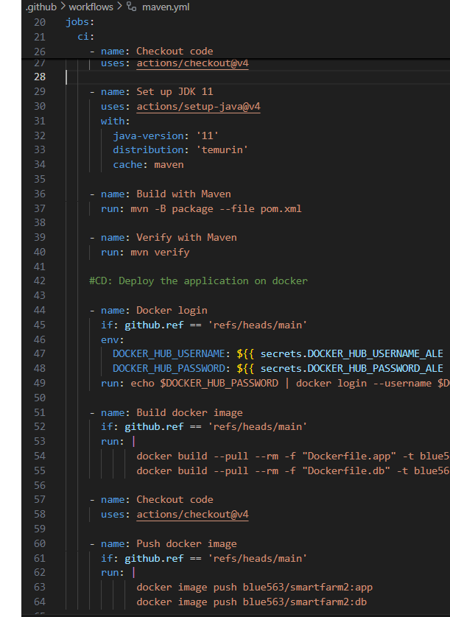
Deployment
La pipeline è stata ottenuta partendo dal template Github Actions "Java CI with Maven" per ottenere il file di configurazione maven.yml ed apportando alcune modifiche. Per adattarla alla nostra applicazione, composta da 2 immagini (app e db).

Slide 19
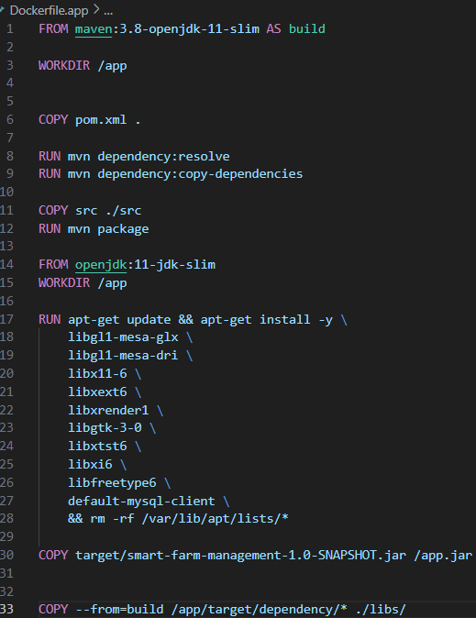
Deployment
Per costruire le 2 immagini docker del server mysql con il database (db) e dell'applicazione (app) sono stati utilizzati due dockerfile:
Dockerfile.app, dove tramite maven:
vengono impostati la versione di java con cui compilare l'applicazione,
vengono copiate le dipendenze dell'applicazione nel container,
si ottiene l'eseguibile jar dell'applicazione per poi copiarlo nel container.
Inoltre vengono installate alcune librerie necessarie per collegare l'applicazione al server X11, necessario per l'utilizzo della GUI di javaFX tramite container, ma anche il client mysql per permettere la connessione con il container del database.

Slide 20
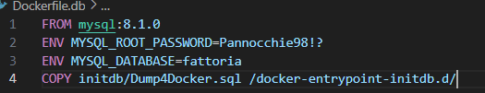
Deployment
Dockerfile.db, in cui vengono impostate la versione di mysql utilizzata e le credenziali per accedervi e in cui viene caricato un dump del database locale.

Slide 21
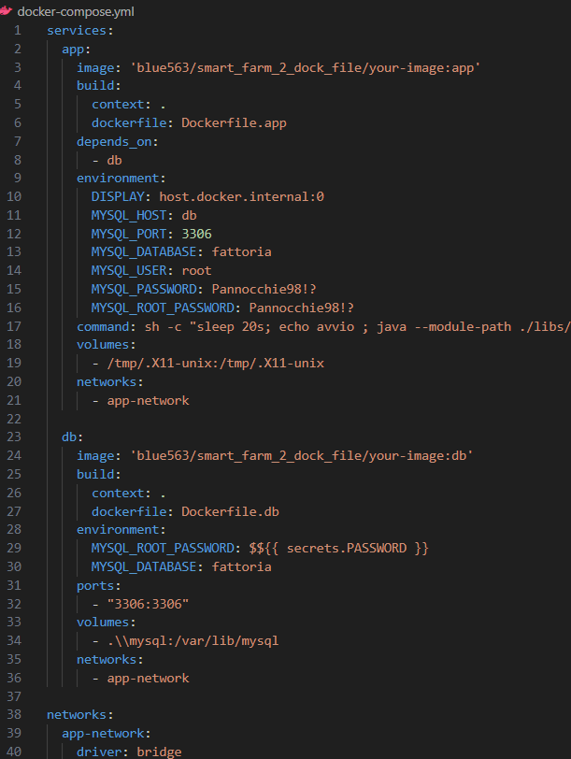
Deployment
Per testare manualmente l'utilizzo dell'applicazione tramite docker è stato inoltre utilizzato Docker-compose, che permette di effettuare il build e l'avvio di più container in modo semplice e compatto.
In particolare sono stati utilizzati i comandi docker-compose build per ottenere le immagini e docker-compose up e docker-compose down -v per avviare e fermare i container.

Slide 22

grazie per l’attenzione

